Slide 1
ЖИТТЯ,
ПРИСВЯЧЕНЕ
МИСТЕЦТВУ
ПАМ’ЯТІ ВЕЛИКОГО МАЕСТРО –
МИХАЙЛА ДМИТРОВИЧА ГОРОШКА-
ПРИСВЯЧУЄТЬСЯ

Slide 2
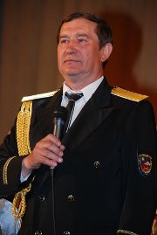
В ці осінні сонячні дні виповнюється річниця пам’яті музиканта, митця, вчителя Михайла Горошка, який все своє життя присвятив мистецтву.
Є люди, що своїми ділами, своїми творчими досягненнями живуть і після смерті.
Серед таких – Михайло Горошко, адже і сьогодні його колективи працюють, дарують музичне мистецтво гайсинчанам, виконують твори в його обробці.

Slide 3
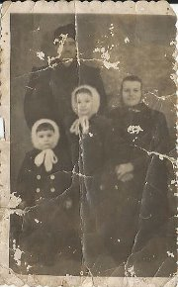
Михайло Горошко народився в селі Передмірне Лановецького району Тернопільської області в 1948 році. Змалку закоханий в чарівні мелодійні пісні, він по закінченні школи вступає до педучилища, а пізніше – до університету.

Slide 4
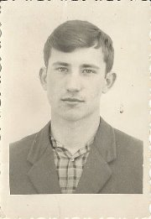
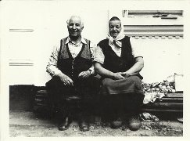
Усі дороги починаються
з батьківського порогу…

Slide 5
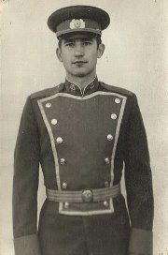
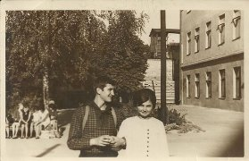
Життєві дороги привели його до нас – на Гайсинщину, де з часом пройшло і творче визнання…

Slide 6
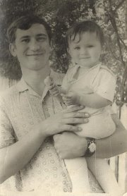
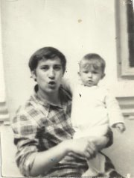
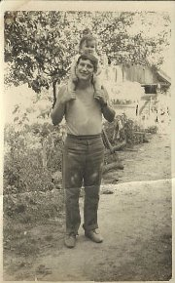
М.Д.ГОРОШКО ЗІ СВОЇМИ ДІТКАМИ – АНДРІЙКОМ ТА ОКСАНКОЮ
Батьки і діти — це любов і сльози, Це вічне щастя і одвічний біль. Це сонце і тепло, сніги й морози, Мед на вуста й на вічні рани сіль.

Slide 7
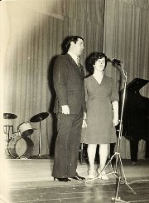
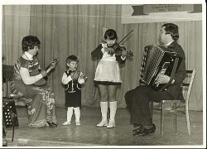
ПЕРЕДАМ ТОБІ Я , СИНУ. Я МЕЛОДІЮ ЄДИНУ...

Slide 8
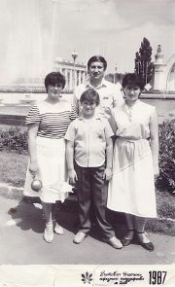
Їх ніжні співи можуть оживити,
Вони у рай прямісінько несуть.
А як же ллються їхні голосочки,
І будять найщиріші почуття.

Slide 9
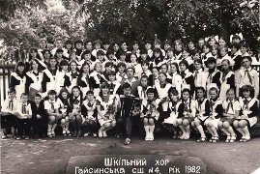
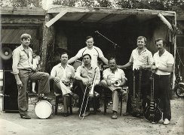
УСІ МОВЧАТЬ,
КОЛИ СПІВАЄ ХОР!

Slide 10
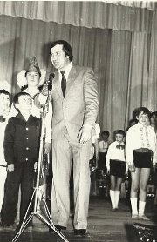
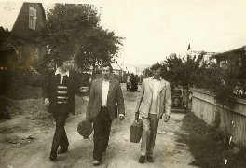
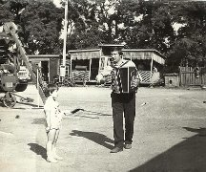
МУЗИКА – ЦЕ ЖИТТЯ

Slide 11
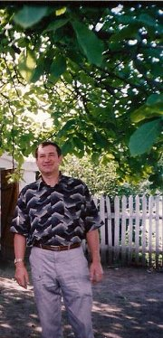
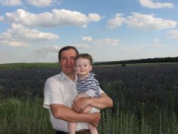
За яку справу він не брався – чи керував хором, чи ансамблем, чи пробував себе вокалістом – він віддавався сповна. За довгі роки роботи в школі він навчив сотні юних гайсинчан любові до української пісні, до народної творчості.

Slide 12
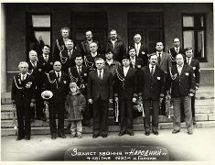
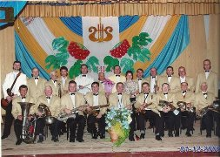
Саме Михайло Горошко відкрив нову сторінку пісенного доробку Гната Танцюри, взяв до репертуару твори фольклориста-земляка, пропагував народні пісні Гайсинщини.

Slide 13
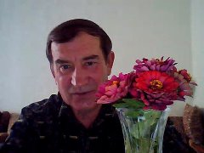
Великий талант Михайла Дмитровича, як музиканта, любов до людей, організаторські здібності впродовж багатьох десятиліть дарували незабутні вершини хорового мистецтва та духової музики.

Slide 14
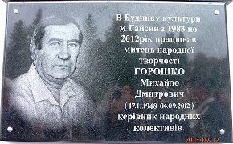
Вшановуючи святу пам’ять про цю творчу, просту, натхненну музикою людину, яка так любила життя і зробила так багато для культури Гайсинщини,12 вересня 2013 року відбулося урочисте відкриття меморіальної дошки, яка прикрашає фасад Гайсинського РБК.

Slide 15
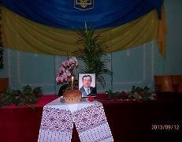
Лише музика в душі твоїй луна.
То спрагла, лагідна, а то печальна,
Але тобою випита до дна…
ВІЧНА ПАМ’ЯТЬ ТОБІ, ДОРОГИЙ НАШ МАЕСТРО!

Slide 16
Будьмо ж гідними
пам’яті великої людини,
вірного сина нашої землі!
ПРЕЗЕНТАЦІЮ ПІДГОТУВАЛА
УЧИТЕЛЬ СЗШ №4
НЕМИРОВСЬКА НАТАЛІЯ ВІКТОРІВНА
ВЕРЕСЕНЬ 2014 р.

